Slide 1
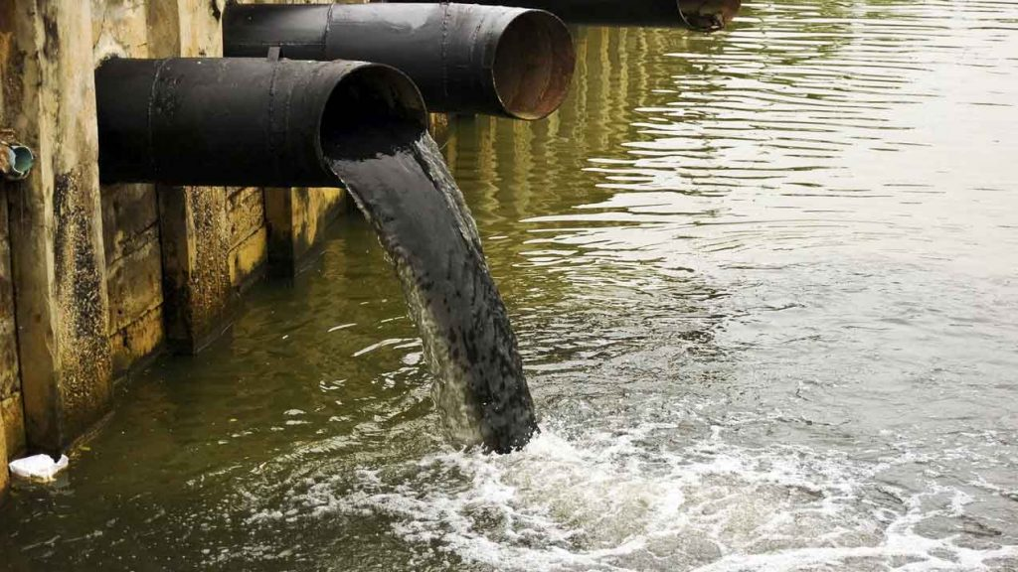
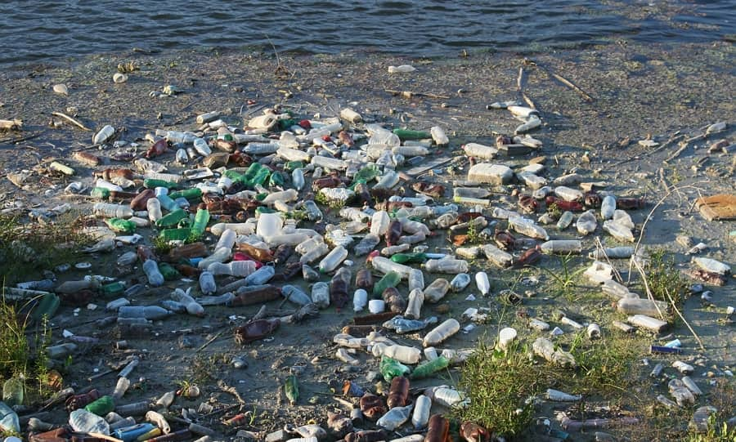
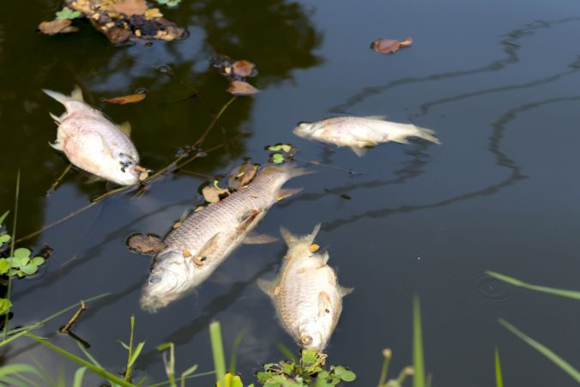
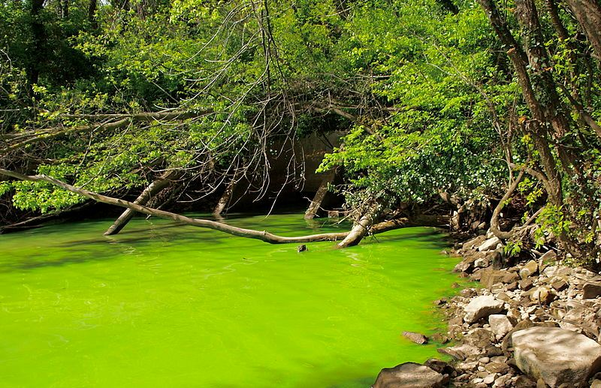
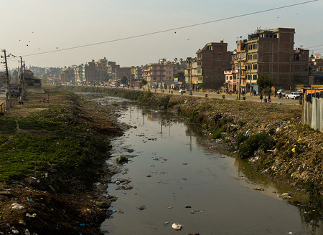
Znečistenie vôd
Soňa Predná 5.BA

Slide 2
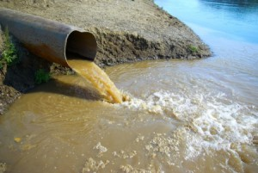
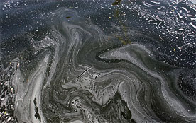
Znečistenie vôd
globálny problém
Množstvo odpadkov
Človek – najväčší používateľ a znečisťovateľ
Celková svetová spotreba sladkej vody vzrástla 3,5-krát
V súčasnosti je jej ročná spotreba takmer 4 000 miliárd m3

Slide 3
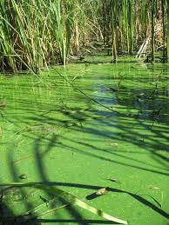
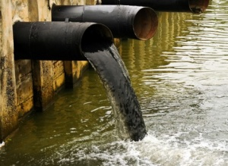
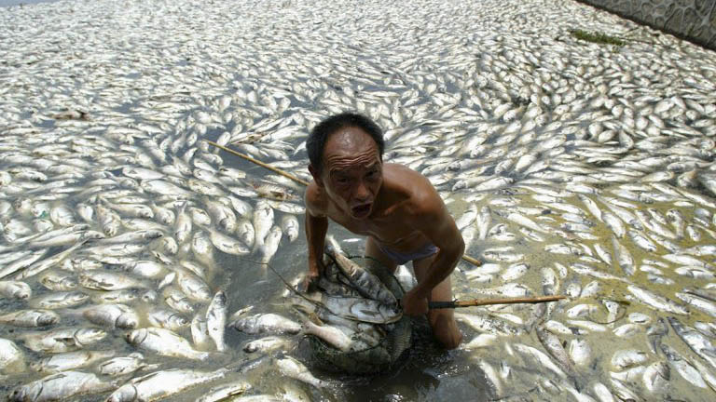
Znečistená voda
veľmi kyslá alebo zásaditá - korozívne účinky
obsahuje organické látky, zahníva
páchne a môže byť nositeľom infekcií
obsahuje toxické látky
mikrobiálne znečistená a vyžaduje dezinfekciu
odpadky- možno znova získať a vo výrobe využiť

Slide 4
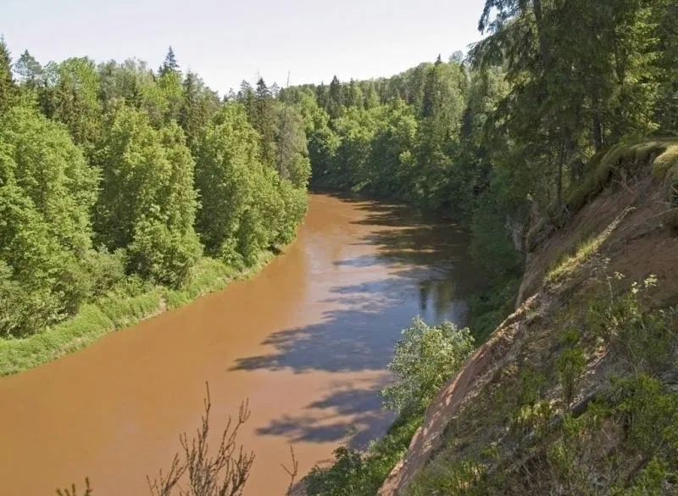
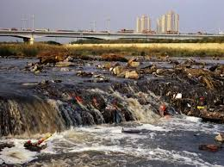
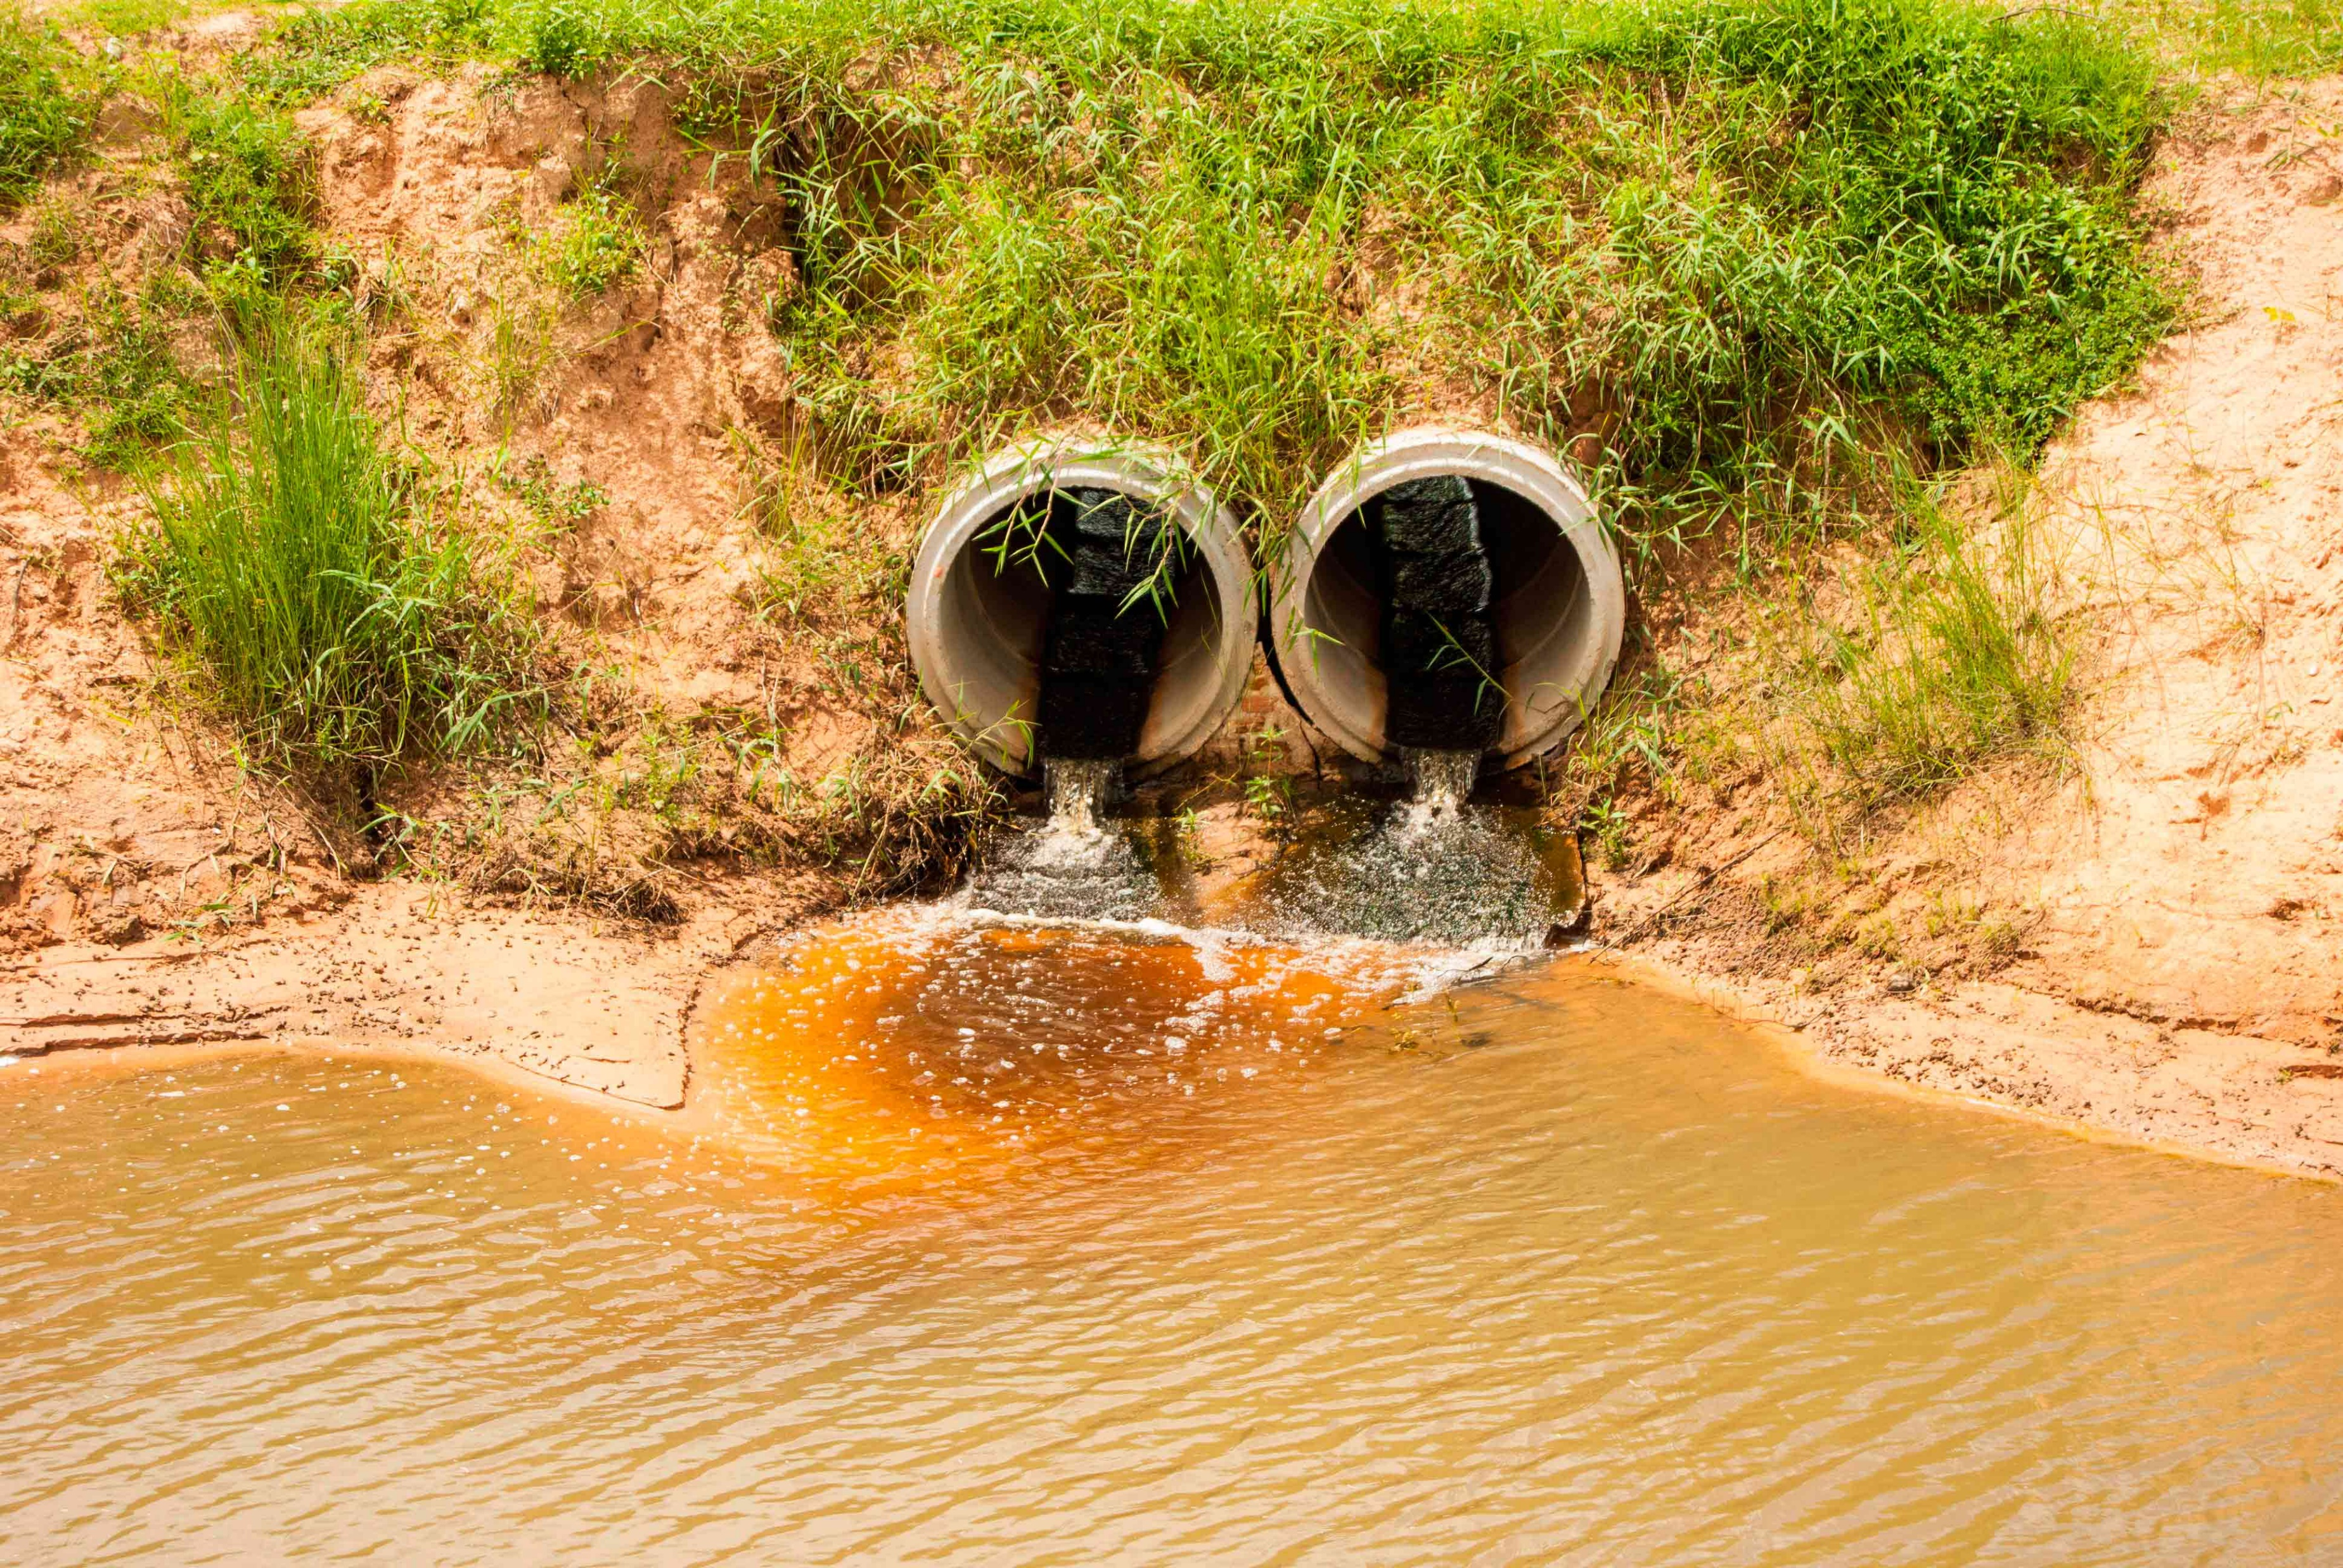
Znečisťovatelia vody
voda - nenahraditeľná zložka životného prostredia
priemysel a poľnohospodárstvo
priemyselná výroba (ropa, ropné produkty, organické - anorganické látky: olovo , ortuť, arzén, rádioaktívne látky)
poľnohospodárstvo (umelé hnojivá; pesticídy; odpadové vody)
sídla (produkcia kvapalného a tuhého odpadu)
doprava (exhaláty, ropné produkty).

Slide 5
Dôsledky znečistenia vôd
ropa uniknutá do oceánu vytvorí na hladine nepriepustnú vrstvu (ropnú škvrnu)- škodlivé účinky na kvalitu vody a následne na flóru i faunu svetového oceánu
vodné toky tečúce veľkými mestami v dôsledku vysokej koncentrácie priemyselných podnikov
najväčšie nebezpečenstvo - nečistoty ktoré sa do vody dostávajú nezostávajú len v nej ale kolujú v prostredí - ovzdušie, pôda, rastliny, živočíchy, potraviny a človek
Ročne sa zásoby pitnej vody zmenšujú o 1%
Zvýšené znečistenie prináša aj zvýšené náklady na odstraňovanie nečistôt
poškodenie ľudského zdravia
ťažké kovy, zložiky poľnohospodárskych pesticídov vedú k nahromaďovaniu týchto toxických, karcinogénnych látok v telách živočíchov a človeka. To má za následok chorobné prejavy.

Slide 6
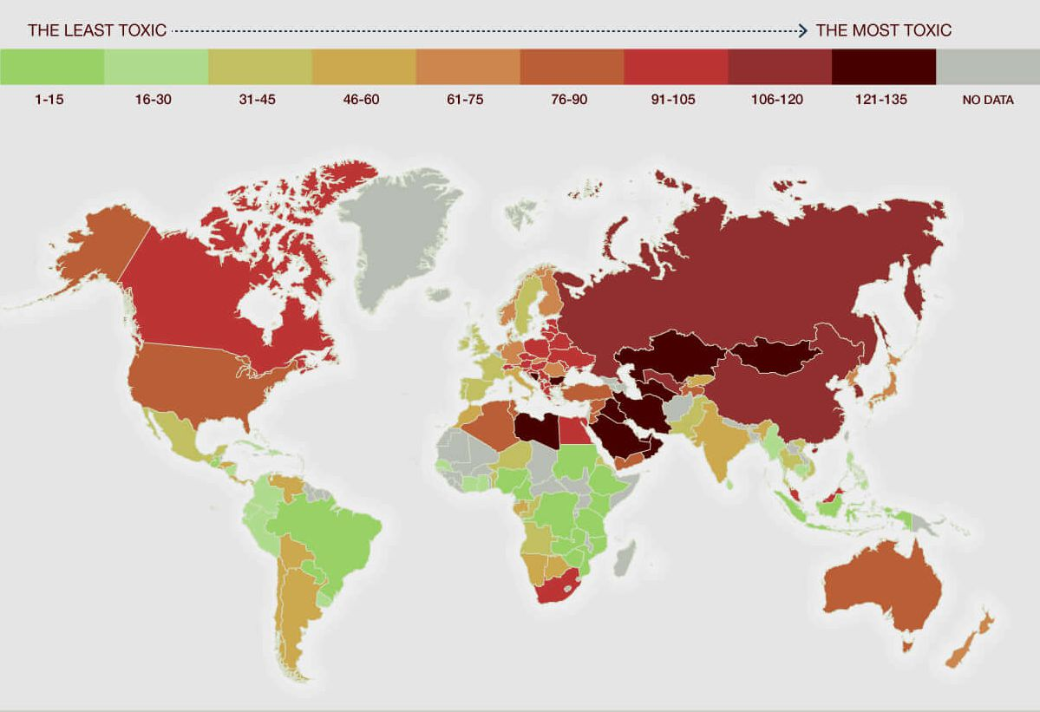

Slide 7
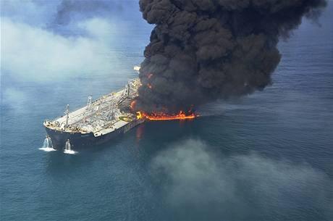
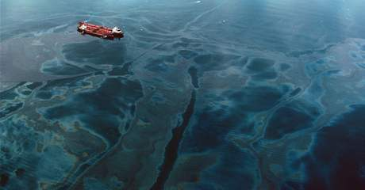
Svetové katastrofy znečistenia vôd
Minamata 1956- znečistenie zátoky spôsobilo chorobu (rečovú poruchu), smrť mnohých ľudí
1970 - havaroval tanker Othello neďaleko švédskych brehov (uniklo cca 110 tisíc ton ropy)
1976- na severe Španielska havaroval tanker La Urquiola, narazil na dno pri meste (uniklo viac ako 100 tisíc ton ropy)
1989 - argentínsky tanker Bahia Paraiso narazil južne od Mys Hoorn do skaly a potopil sa (1000 ton dieslového oleja)

Slide 8
Ďakujem za pozornosť!

